Slide 1
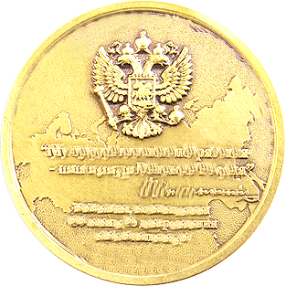
Пробно гравируется только памятный знак (медаль) на малой зеленой планкетке, пропорции на след. странице
Предварительно пришлите пож посмотреть дизайн на mbl.acc4@gmail.com или whatsapp +79266068702
Вместо надписи «Им нужны великие потрясения – нам нужна Великая Россия» - надпись «НАЦИОНАЛЬНАЯ ПРЕМИЯ …..» заглавными, шрифт – как на медали
Подписи Столыпина – нет, «Выставка, посвященная ..» - нет. контур россии – БОЛЕЕ четкий
Вместо Санкт-Петербург – Москва по кругу таким же шрифтом. В помощь - http://www.gosprize.ru/assets/stol.jpg
НАЦИОНАЛЬНАЯ ПРЕМИЯ
ПО УПРАВЛЕНИЮ
ГОСУДАРСТВЕННОЙ СОБСТВЕННОСТЬЮ
МОСКВА

Slide 2

Шрифт Calibri bold
ДИПЛОМ ЛАУРЕАТА
НАЦИОНАЛЬНОЙ ПРЕМИИ
ПО УПРАВЛЕНИЮ
ГОСУДАРСТВЕННОЙ СОБСТВЕННОСТЬЮ
присуждена 2016 году
Будниченко
Михаилу Анатольевичу
в номинации
«Директор года»

Slide 3
Пробно гравируется только памятный знак (медаль) на малой зеленой планкетке.
ДИПЛОМ ЛАУРЕАТА
НАЦИОНАЛЬНОЙ ПРЕМИИ
ПО УПРАВЛЕНИЮ
ГОСУДАРСТВЕННОЙ СОБСТВЕННОСТЬЮ
присуждена 2016 году
Будниченко
Михаилу Анатольевичу
в номинации
«Директор года»

Slide 4
Пробно гравируется только памятный знак (медаль) на малой зеленой планкетке.
ДИПЛОМ ЛАУРЕАТА
НАЦИОНАЛЬНОЙ ПРЕМИИ
ПО УПРАВЛЕНИЮ
ГОСУДАРСТВЕННОЙ СОБСТВЕННОСТЬЮ
присуждена 2016 году
Иванову
Ивану Ивановичу
в номинации
«Директор года»

Slide 5
Пробно гравируется только памятный знак (медаль) на малой зеленой планкетке.
ДИПЛОМ ЛАУРЕАТА
НАЦИОНАЛЬНОЙ ПРЕМИИ
ПО УПРАВЛЕНИЮ
ГОСУДАРСТВЕННОЙ СОБСТВЕННОСТЬЮ
«Директор года»
Иванову
Ивану Ивановичу

Slide 6

ДИПЛОМ ЛАУРЕАТА
НАЦИОНАЛЬНОЙ ПРЕМИИ
ПО УПРАВЛЕНИЮ
ГОСУДАРСТВЕННОЙ СОБСТВЕННОСТЬЮ
присуждена 2016 году
Иванову Ивану Ивановичу
в номинации
«Директор года»

Slide 7
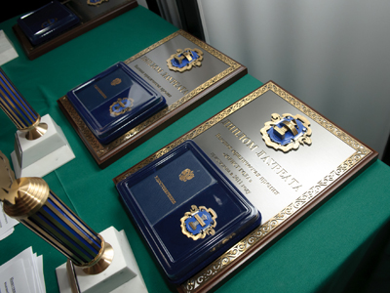
4 памятных знака (диаметр – 6 см или ближ. Стандартный)
4 диплома лауреата
18 дипломов Номинантов
Размеры – 23 на 32 или ближ. стандартный
Дизайн требуется разработать
Готовность – среда, 16.11.2016
Хороший образец (без узорного борта):

Slide 8
ДИПЛОМ ЛАУРЕАТА
НАЦИОНАЛЬНОЙ ПРЕМИИ
ПО УПРАВЛЕНИЮ
ГОСУДАРСТВЕННОЙ СОБСТВЕННОСТЬЮ
присуждена 2016 году
Иванову Ивану Ивановичу
в номинации
«Директор года»

